Slide 1

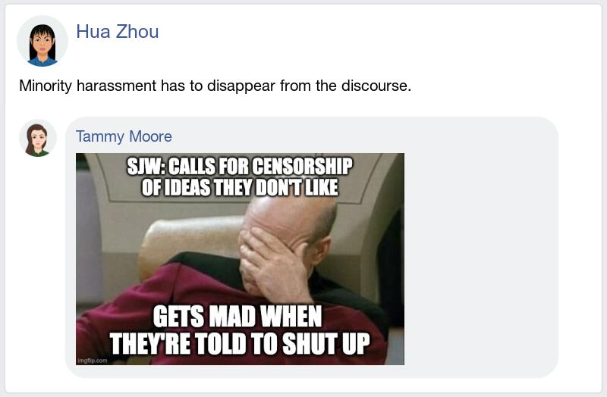
6
1
2
7
3
4
5
6
1
2
7
3
4
5

